Slide 1
carecamp.com project
Basic Planning
proposal by nutility

Slide 2
contents
Interface design guide
Layout system
Color System
Typo System
화면코드표
디렉토리구성규칙
파일명 명명규칙
Sitemap
contents

Slide 3
1. Interface Design Guide
INTERFACE
DESIGN
GUIDE
캐어캠프 사이트 인터페이스 디자인은 다음과 같은 기본적인 전제사항들을 수립하여 이를 준수하면서 구현하도록 한다. 이같은 기본전제를 확립한 이유는 보다 일관성 있는 홈페이지 아이덴티티를 구축하기 위해서 이며, 인터페이스 디자인 작업을 효율적으로 수행하고 추후의 사이트 유지, 관리를 적절하게 제어하기 위함이다
사이트 컨텐츠의 양과 최근 인터넷 사용환경을 고려하여 800*600 Pixel / 16 bit Color 해상도를 기준으로 한다
56K 모뎀기준 텍스트 페이지는 10초 이내 이미지포함 페이지는 1분이내 다운로드 가능하도록 제작한다
모든 이미지에는 Alt 태그를 사용하여 전송이미지의 내용을 사용자가 미리 파악할 수 있도록 한다
페이지의 세로길이는 내용의 양에 따라 유동적이나 최대 2500 Pixel을 넘지 않도록 고려하며 불가피하게 늘어나는 경우 페이지 링크등을 사용하여 사용자의 신속한 네비게이션을 가능하도록 한다
모든 이미지는 gif 포맷을 기준으로 하며 선명한 이미지나 사진 이미지의 사용 시 jpeg 포맷을 사용한다
모든 이미지는 사이트의 속도 향상을 위해 디더링하는것을 원칙으로 한다
모든 메뉴는 일목요연한 메뉴나열과 사용상의 편의를 우해 메뉴 확장 규칙을 만들고 이에 의해 제어되도록 한다
사용자의 편의를 위하여 사이트맵과 검색엔진을 항시 노출요소로 모든 페이지에서 일관되게 제공한다
모든 페이지는 프레임을 사용하지 않는것을 기본으로 하고 페이지의 게층단계(Structure Depth)는 5단계가 넘지 않도록 설계한다
모든 페이지는 칼라와 서체의 활용에 있어 통일성을 염두에 두고 웹아이덴티티를 구축하고 불필요한 칼라나 이미지, 아이덴티티를 저해하는 요소는 배제한다
가장 효율적인 시선의 흐름을 고려하고 좌에서 우로, 상에서 하의 순서로 중요도에 따른 메뉴 및 구성요소를 배치한다
모든 페이지에서 홈페이지 관리자의 Contact Point를 제공한다
Interface Design Guide

Slide 4
2. LAYOUT SYSTEM
LAYOUT
SYSTEM
전체적으로 가로와 세로로 나뉘어진 A.B.C.D의 영역이 기능적인 역할과 함께 사이트의 특성을 이루게 된다
모든 페이지에서 이 인터페이스 그리드가 적용되며 이는 사이트의 웹아이덴티티 유지와, 효율성, 기능성 측면에서도 계속 유지되어야 한다
또한 이러한 페이지를 템플리트화 하면 홈페이지의 유지 관리 측면에서도 효율적으로 운용할 수 있다는 장점이 있다
B(General menu area) / C(Content area)의 영역은 필요 시 합쳐져 Content Area로 사용될 수 있다
A) Main Navigation / Title area
주요기능요소(login/sitemap/help)와 메인메뉴, 케어캠프 로고가 들어가는 항시노출영역 (모든페이지에서 동일하게 보여진다)
B) General menu area
해당 2레벨 메뉴의 하위메뉴 및 특정 카테고리에 포함되지 않는 범용메뉴가 들어가는 영역
C) Content area
모든 메뉴의 실제 내용이 구현되는 영역
D) Event / Changeable menu area
이벤트링크 / 외부사이트 링크 / 외부모듈등이 보여지는 가변적 메뉴영역
760Pixel
A
B
C
D
Layout System

Slide 5
3. Color System
COLOR
SYSTEM
(1) 컬러 시스템에 대한 전제사항
HTML에 쓰이는 컬러는 익스플로러와 넷스케이프에서 상호 호환이 되는 216 Web Safety 칼라 팔레트 사용을 원칙으로 한다
모든 이미지 파일은 디더링한 gif 포맷을 기본으로 하며, 칼라는 Web Optimized 128Color의 사용을 원칙으로 한다, 다만 이미지 칼라의 외곡이 심할 경우 칼라 팔레트에서 칼라를 추가할 수 있다
기본 컬러는 케이캠프 CI 에서 채택된 Basic 칼라를 메인 칼라로 하며 부분적인 Focus Color를 사용할 수 있도록 한다
(2) 컬러시스템 적용범위
웹 아이덴티티의 일관성 유지를 위하여 모든 페이지에서 테이블이나 제목배너, 서브메뉴등과 이에 따라 발생하는 이미지들은 컬러 시스템을 그대로 적용하거나 응용하여 사용하도록 한다
그러나 컬러 시스템 적용이 어려운 사진 이미지나 고유한 컬러를 필요로 하는 이미지(예 심볼…)는 제외하도록 하며, 필요 시 특별한 주제의 강조를 위하여 특수한 칼라를 도입하여 사용할 수 있다
(3) 컬러시스템 적용 – 컬러시스템 그리드
컬러를 레이아웃에 적용한 컬러 시스템 그리드는 웹 사이트의 전제적인 인상을 결정 지으며, 이 레이아웃을 유지시켜 웹 아이덴티티를 구축할 수 잇다. 레이아웃 그리드는 메뉴와 내용의 양등을 고려하여 최대한 효율적이며 기능적이고 이미지에 알맞은 느낌이 나오도록 구성한다
컬러의 면적 비례를 고려하여 레이아웃을 잡도록 하며 가는 범용성을 고려하여 레이어보단 테이블만을 사용하여 구현하도록 한다
Color System

Slide 6
4. Typo System
TYPO
SYSTEM
(1) 사용서체
사용서체는 한글과 영문 및 PC와 MAC 사용자를 고려하여 각 환경에 가장 가독성 높은 폰트를 개별적으로 정의하여 모든 사용자를 지원한다
(2) 폰트정의
Color 및 Bold는 Font tag를 사용하며 Size와 Face(서체)는 CSS를 사용하여 정의함을 원칙으로 한다
CSS 에서는 일반텍스트, 헤드라인 텍스트, 강조텍스트, 링크텍스트로 나누어 각각의 크기와 서체 및 Decoration 방식을 정의한다
일반텍스트의 정의 :
일반텍스트의 경우 컨텐트의 양이 많은 포탈적 성격을 감안하여 최대한의 가독성과 디테일을 보장하는 서체크기와 글간을 정의한다
기타 텍스트는 디자인과정에서 결정한다
사용자 환경 |  | Font Face | Font Size | Line Height
PC | 국문 | 굴림체 | 9 point | 12 point
 | 영문 | Verdana
MAC | 국문 | 인터넷B체 or Seoul | 9 point | 12 point
 | 영문 | Helvetica
Typo System

Slide 7
(3) CSS 정의 예
<STYLE TYPE="text/css">
<!--
body {
font-family : Seoul, 굴림, Verdana, Helvetica;
font-size : 9pt;
}
.cate {
font-family : Seoul, 굴림, Verdana, Helvetica;
font-size: 9pt;
line-height: 14pt;
}
.cont {
font-family : Seoul, 굴림, Verdana, Helvetica;
font-size: 9pt;
line-height: 12pt;
}
.input {
font-size: 9pt;
}
A:link, A:active, A:visited {
font-family : Seoul, 굴림, Verdana, Helvetica;
font-size: 9pt;
color: #333399;
text-decoration: none;
}
A:hover {
font-size: 9pt;
color:#009AFF;
text-decoration: underline;
}
-->
</STYLE>
TYPO
SYSTEM
Typo System

Slide 8
5. 화면코드표
화면코드표
메뉴명 |  | 화면코드
2레벨 | 3레벨
News
Heath Clinic
Health life | Sex 캠프 | sex
 | 비만캠프 | diet
 | 흡염캠프 | ciga
 | 음주캠프 | drink
 | 정신건강캠프 | mental
 | 임신육아캠프 | baby
Resource
건강정보
Community
인터넷방송
기타 | Login | login
 | Registration | regi
 | Help | help
 | Sitemap | map
 | Search | search
 | About carecamp | about
 | Health polling | polling
화면코드는 중요 카테고리 메뉴별로 영문약어를 부여하여 해당 카테고리가 포함되는 디렉토리의 생성과 관련 파일 명명의 기준으로 삼기 위한 코드네임를 말한다
* 화면코드 구성규칙
2-3레벨메뉴 :
메뉴명과 연관되어 유추할 수 있는 6글자 이내의 소문자 영문 약어로 구성
4레벨메뉴
3레벨화면 코드 + _(언더바) + 알파벳 일련번호로 구성
(예 :
sex 캠프의 첫번째 4레벨인 news일 경우 : sex_a)
화면코드표

Slide 9
6. 디렉토리 구성규칙
디렉토리
구성규칙
(1) 디렉토리명명 규칙
HTML이 포함되는 작업 디렉토리는 화면코드에서 명기된 코드네임을 동일하게 사용한다
그래픽 및 기타 파일은 파일 성격에 따른 단어를 사용한 영문 약어를 사용한다
(2) 디렉토리 생성 규칙
1) HTML 파일 : 탑 메뉴수준의 따른 하위 디렉토리 까지 를 구성하여 HTML파일을 구분한다
: 4레벨 수준까지 디렉토리 구성을 원칙으로 하며 정보의 양에 따라 5레벨 수준까지 디렉토리를 생성할 수 있다
(sex 캠프의 / Intro care 5레벨 수준까지 디렉토리생성)
2) 그래픽 / Multimedia / Program 파일 : 파일종류에 따라 디렉토리 구성하여 각각의 파일을구분한다
(3) 디렉토리명
1) 탑 메뉴 디렉토리 : 화면코드를 디렉토리 네임으로 동일하게 사용
2) 그래픽 / 기타 파일 디렉토리
. CGI Program : root/cgi-bin
. Program 소스 파일 : root/source
. Icon 파일(jpg,gif) : root/icons
. 그래픽 Image 파일(jpg,gif) : /images (해당 탑 메뉴의 하위에 들어간다)
. 동화상 파일/ 사운드 파일 (mov,avi,mpeg,wav, mid, ra..) : /media (해당 탑 메뉴의 하위에 들어간다)
. Multimedia Animation 파일 (Shockwave/Flash) : /flash (해당 탑 메뉴의 하위에 들어간다)
(4) 디렉토리 구성표 : Sitemap 참조
.
디렉토리 구성규칙

Slide 10
7. 파일명 명명규칙
파일명
명명규칙
(1) 구성
: 화면코드+구분자+일련번호 로 파일명을 구성한다 (icon 파일 제외)
(2) 화면코드
: 화면코드 구성 규칙에 따라 제작된 화면코드 네임 사용
알파벳의 조합에 따라 레벨의 단계와 메뉴종류를 구분한다
(3) 구분자
: 언더바(’_’)로서 메뉴번호와 파일설명을 구분한다
(4)일련번호
: 2자리의 숫자로써 순서에 따른 일련번호를 제공한다
* 메인화면 명명 규칙
main 화면은 서버에서 초기파일로 인식하는 파일명을 기준으로 html 및 기타 파일명을 지정한다
예) indes.html을 초기화일로 인식하는 서버일때
html 파일 : index.html
image파일 : index_g01.gif
example
흠연캠프/Introcare/흡연과 질병 컨텐트를 나타내는 HTML일경우
(introcare의 화면코드 : ciga_b)
. HTML 파일 : ciga_b_01.html
. 프레임 구성 파일 : ciga_f.html
. 첫번째 이미지 파일 : ciga_b_01.gif
. 타이틀 이미지 : ciga_b_t.gif
. 해당메뉴에서만 사용되는
상위메뉴이동 아이콘 : ciga_b_up.gif
* 일련번호 사용의 예외
파일자체가 특정한 기능을 수행하는 파일일 경우 일련번호 대신에 기능을 표시하는 코드를 부여한다
. 프레임 구성화일 : f
. 백그라운드 이미지 : b
, 타이틀 이미지 : t
파일명 명명 규칙

Slide 11
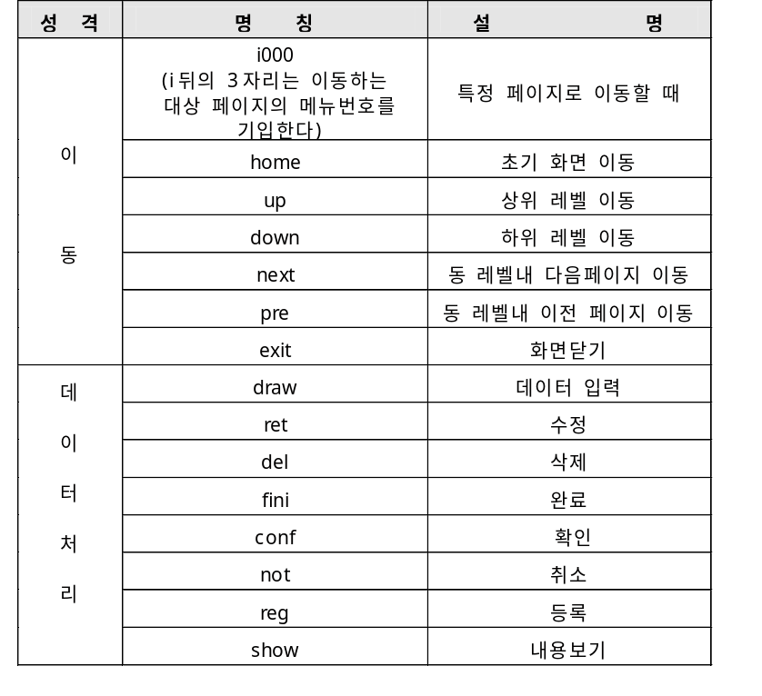
(5) icon 파일 명명규칙
(1) icon 파일의 정의
그래픽 이미지 혹은 프로그램으로 생성된 button에 작동성을 부여 페이지 이동 및 사용자 요구를 받아들이는 객체를 말한다
(2) icon 파일을 독자적으로 명명하는 이유
icon은 각각의 파일에 해당하는 작동성을 지니고 있으므로 해당작동성을 파일명에서 표기하여 제작 및 업그레이드 시 작업을 용이하게 한다
(3) 구성 : 메뉴번호+구분자+작동구분으로 구성되며 메뉴번호와 구분자는 반복되어 사용하는 아이콘 일 때 생략할 수 있다
파일명
명명규칙
(4) 작동 구분 명 일람
파일명 명명 규칙

